Slide 1
Trabajo practico n° 1
Introducción a base de datos

Slide 2
Sistema de supermercado Usando archivos
La información del supermercado se almacena en varios archivos y se escriben
programas para Extraer y añadir información al sistema

Slide 3
Sistema de supermercado Usando archivos
Inconvenientes de mantener la información organizada en un sistema de archivos
Redundancia e inconsistencia de datos
Dificultad en el acceso a los datos
Aislamiento de datos
Problemas de integridad
Problemas de atomicidad
Problemas de seguridad

Slide 4
Sistema de supermercado Usando archivos
Redundancia e inconsistencia de datos
Se produce porque:
archivos y programas de aplicación creados por diferentes programadores, lo que conlleva a tener archivos con diferentes formatos.
Programas escritos en diferentes lenguajes.
misma información en diferentes lugares (archivos).
Ventas
Clientes
Identificador | Nombre | email | tipo
3232 | Juan Pérez | jperez@hotmail.com | ocasional
3233 | Mario López | mlopez@gmail.com | frecuente
3234 | Marta Garay | mgaray@gmail.com | frecuente
3235 | Rocío Díaz | rdiaz@hotmail.com | ocasional
3236 | Ramón Arias | rarias@gmail.com | frecuente
Identificador | Nombre | email | celular
3234 | Marta Garay | mgaray@gmail.com | 3884123456
3235 | Marta Garay | mgaray@hotmail.com | 3875632478
3236 | Ramón Arias | rarias@gmail.com | 3885789123
3237 | Marcos | mruiz@gmail.com | Pasivo

Slide 5
Sistema de supermercado Usando archivos
Dificultad en el acceso a los datos
se necesita un listado de todos los clientes cuyo saldo sea mayor a cierto monto. Como inicialmente ese funcionalidad no estaba programada, el empleado debe pedir que se programe dicha función o solicitar el listado de todos los clientes para verificar a mano aquellos cuyo saldo sea mayor a cierto monto.

Slide 6
Sistema de supermercado Usando archivos
Aislamiento de datos
Debido a que los datos están dispersos en varios archivos, y los archivos pueden estar en diferentes formatos, es difícil escribir nuevos programas de aplicación para recuperar los datos apropiados.

Slide 7
Sistema de supermercado Usando archivos
Problemas de integridad
cuando se añaden nuevas restricciones, es difícil cambiar los programas para hacer que se cumplan.
El problema es complicado cuando las restricciones implican diferentes elementos de datos de diferentes archivos.

Slide 8
Sistema de supermercado Usando archivos
Problemas de atomicidad
Es importante asegurar que una vez que un fallo ha ocurrido y se ha detectado, los datos se restauran al estado de consistencia que existía antes del fallo.
Si durante la realización de una compra online se produce una falla se debe poder volver al estado anterior. Esto es difícil de lograr en un sistema de archivos.

Slide 9
Sistema de supermercado Usando archivos
Problemas de seguridad
No todos los usuarios deberían poder acceder a toda la información .
en un sistema de archivos es complicado controlar la seguridad ya que los archivos están dispersos en las diferentes áreas que manejan la información.

Slide 10
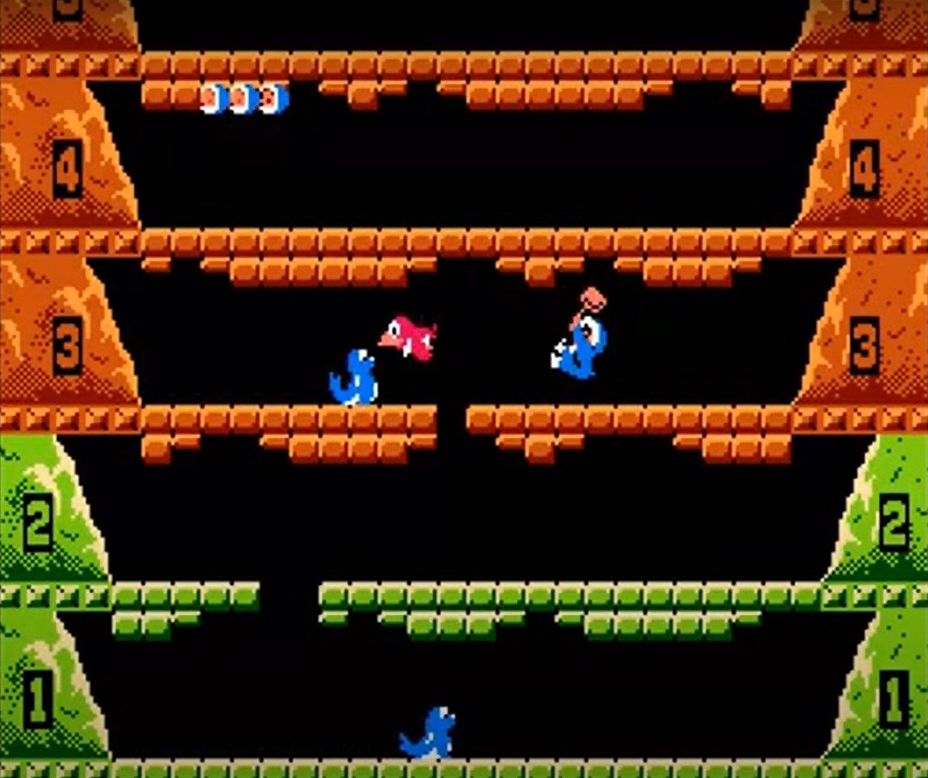
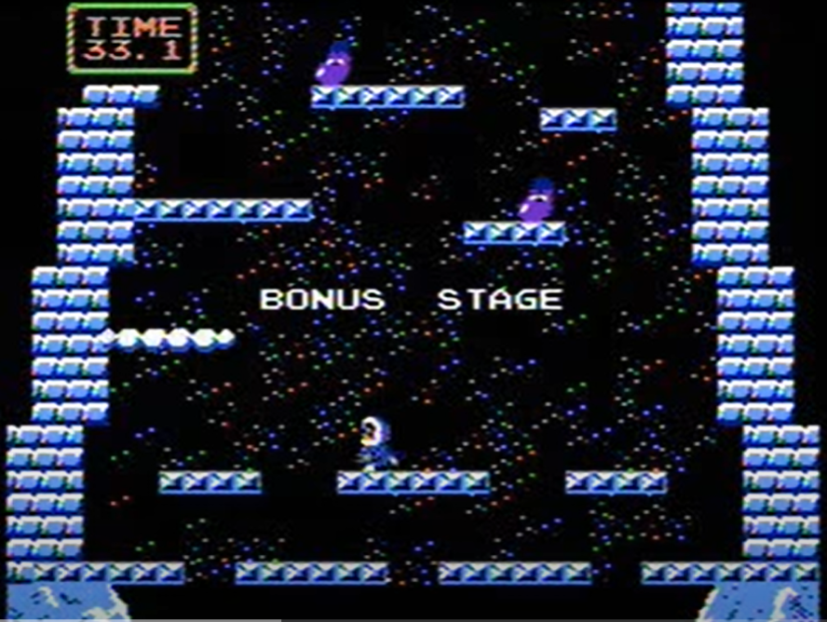
ICE Climber
Características del juego
El juego tiene dos jugadores. Ambos tienen un martillo con el cual rompen bloques de hielo para luego saltar y subir al siguiente piso. A medida que se sube los pisos inferiores van desapareciendo. Si un jugador se cae pierde una vida. Los enemigos del juego son pájaros, pingüinos, focas y osos que aparece aleatoriamente. El jugador puede matar a los enemigos golpeándolos con el martillo.
A medida que se escala se pasa a un nuevo nivel. Al final de cada nivel aparece una fase donde el jugador debe escalar unas plataformas de hielo y recoger verduras, las cuales le sumaran puntos. Cuando se llega a la cima el jugador debe saltar y agarrarse de un las patas de un pterodáctilo para pasar al siguiente nivel. El juego tiene 32 niveles

Slide 11
personas que intervienen en un entorno de base de datos
Se debe modificar la base de datos para que permita guardar información que antes no se tuvo en cuenta.
Se necesita realizar copias de seguridad para la base de datos.
Se solicita crear una nueva pantalla que muestre la información de los proveedores junto a los productos que venden.
Los jugadores solicitan que se cambie el nivel de dificultad de cierta parte del juego.

